Slide 1
Introduction

Slide 2
« Le système de partis politiques d’un pays est déterminé par son histoire, ses traditions et ses réalités nationales. Copier le système politique des autres n’est jamais un bon choix. En combinant les principes fondamentaux du marxisme avec la réalité chinoise, en puisant des nutriments dans la brillante culture traditionnelle chinoise et en s’inspirant activement des acquis des civilisations politiques de l’Humanité, le PCC a créé, développé et perfectionné le système de coopération multipartite et de consultation politique sous sa direction. Attachés à l’esprit de coopération, de participation et de consultation et au principe d’unité, de démocratie et d’harmonie, le PCC et les huit autres partis politiques chinois ont créé une architecture politique marquée par le rôle de leadership du PCC et la coopération multipartite, ainsi que l’exercice du pouvoir par le PCC et la pleine participation des autres partis à l’administration des affaires publiques. Cela a évité efficacement le problème d’absence de contrôle démocratique des systèmes à parti unique et le danger de concurrence destructrice entre les partis des systèmes multipartites. […]
Le PCC et les huit autres partis politiques se tiennent et agissent côte à côte. En respectant les aspirations de la majorité tout en tenant compte des attentes raisonnables des minorités, le système de partis politiques de la Chine permet de représenter et de réaliser réellement, largement et durablement les intérêts fondamentaux de l’immense majorité du peuple chinois et ceux de tous les groupes ethniques et groupes sociaux, évitant les défauts des systèmes de partis politiques de type ancien dans lesquels un parti ne représente qu’une minorité du peuple et un petit nombre de groupes d’intérêt. […] »
«Un nouveau type de système de partis politiques à la chinoise», tribune de Lu Shaye, ambassadeur de Chine en France, 30 juillet 2021, L’Opinion.

Slide 3
Alice Ekman, Rouge vif. L’idéal communiste chinois, Éditions de l’observatoire, 2020
« La Chine offre un nombre croissant de programmes de formation à destination des fonctionnaires étrangers au sens large – issus d’une diversité de ministères, mais aussi des hommes politiques et des professionnels. Ces séminaires – souvent sous la supervision de son ministère du Commerce et entièrement pris en charge – sont en priorité destinés aux pays en développement, et présentent en termes élogieux « la voie de la modernisation de la gouvernance de la Chine », ou « la confiance du Parti communiste chinois » pour mener à bien les réformes du pays, appelant les officiels récipiendaires de ces programmes à faire de même dans leur pays. La description des formations, telles que présentées par les autorités chinoises dans leur brochure en anglais à destination des pays en développement est explicite : ils sont incités à s’inspirer du modèle politique, économique et social de la Chine. Par exemple, les autorités chinoises proposent à des fonctionnaires de pays en développement un séminaire de formation intitulé « L’expérience de la Chine, le système social et les politiques publiques de la Chine », et qui dispense les cours suivants – selon le programme officiel :
— Interprétation du contexte national chinois et des réformes institutionnelles ; — Introduction à l’expérience chinoise de réforme et d’ouverture ; — Le planning stratégique mené par les officiels ;
— La confiance du Parti communiste chinois dans la Voie, la Théorie, le Système et la Culture ; — La stratégie chinoise pour la nouvelle ère et le jeu entre superpuissances ;
— La structure et la voie de la modernisation de la gouvernance de la Chine ; — L’examen historique et les perspectives de réforme du système politique pour la modernisation du système de gouvernance. »

Slide 4
Jean-Pierre Cabestan, Le système politique chinois : un nouvel équilibre autoritaire, Presses de Sciences Po, 2014.

Slide 5
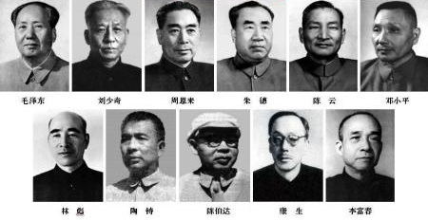
Membres permanents du Bureau politique (Politburo) nommés au 8ème congrès du Parti communiste chinois (1956). Encerclés, de gauche à droite : Mao Zedong 毛泽东 (1893-1976), Liu Shaoqi 刘少奇 (1898-1969), Zhou Enlai 周恩来 (1898-1976), Chen Yun 陈云 (1905-1995), Deng Xiaoping 邓小平 (1904-1997) (source : China Today)

Slide 6
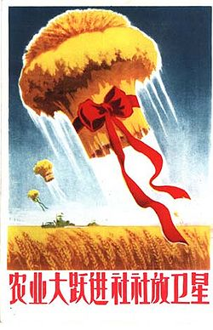
« Le Grand Bond en Avant dans l’agriculture : chaque commune lance un Spoutnik »

Slide 7
Groupe central de la Révolution culturelle (Zhongyang wenge xiaozu 中央文革小组)
Grande Révolution culturelle prolétarienne (wuchan jieji wenhua da geming 无产阶级文化大革命)

Slide 8
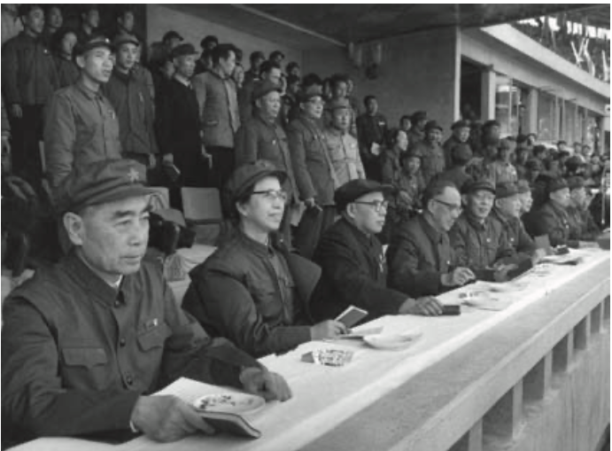
De gauche à droite : Zhou Enlai, Jiang Qing, Chen Boda, Kang Sheng, Zhang Chunqiao, juillet 1967 (source : A. Walder, A Revolution Derailed).

Slide 9
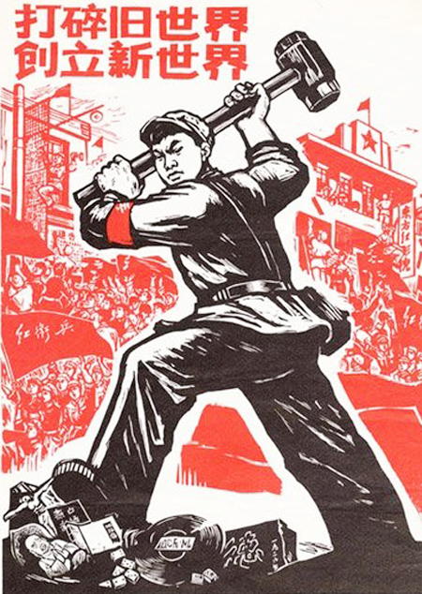
À droite : date inconnue
Gardes rouges (hong weibing 红卫兵)

Slide 10
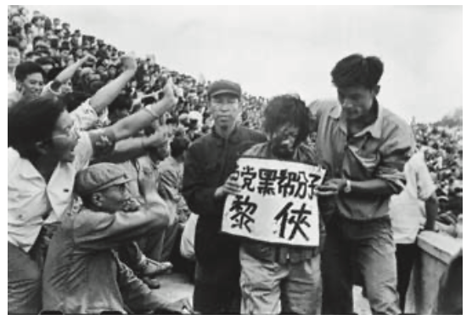
La femme du premier secrétaire du Parti de Harbin, 29 novembre 1966, Harbin
(source : A. Walder, A Revolution Derailed)

Slide 11
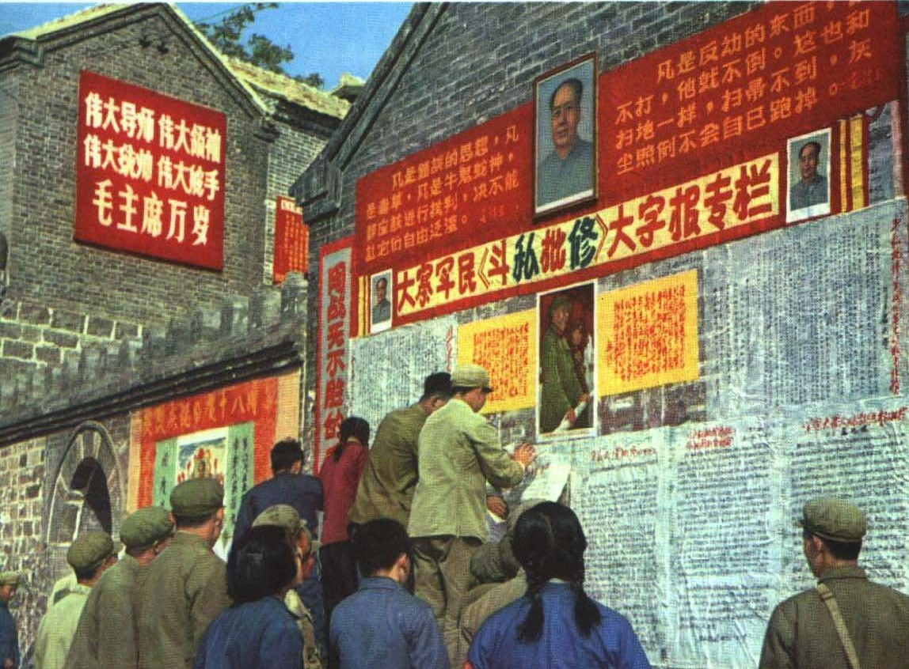
Des dazibao 大字报 à Dazhai (Shanxi), octobre 1967 (source : Renmin huabao)

Slide 12
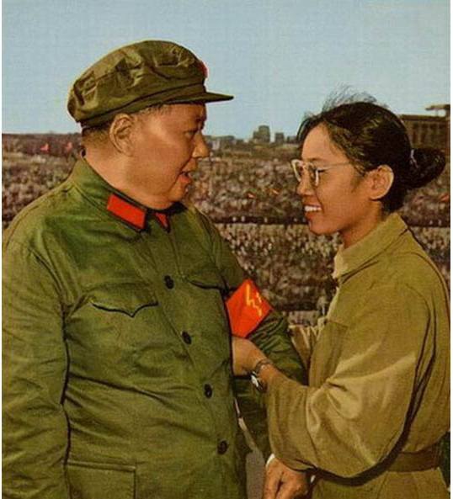
Mao Zedong 毛澤東 et la garde rouge Song Binbin 宋彬彬,
18 août 1966, place Tian’anmen, Pékin

Slide 13
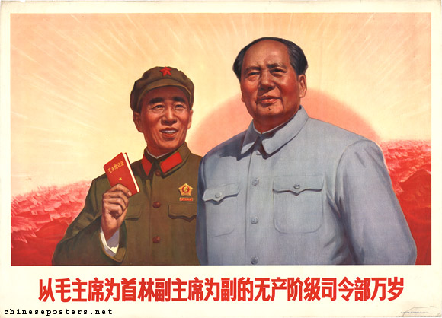
Lin Biao et Mao Zedong,
1969

Slide 15
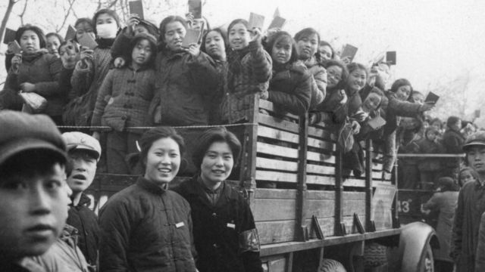
Des « jeunes instruits » (zhiqing 知青) partent à la campagne, date inconnue (source : BBC).

Slide 16
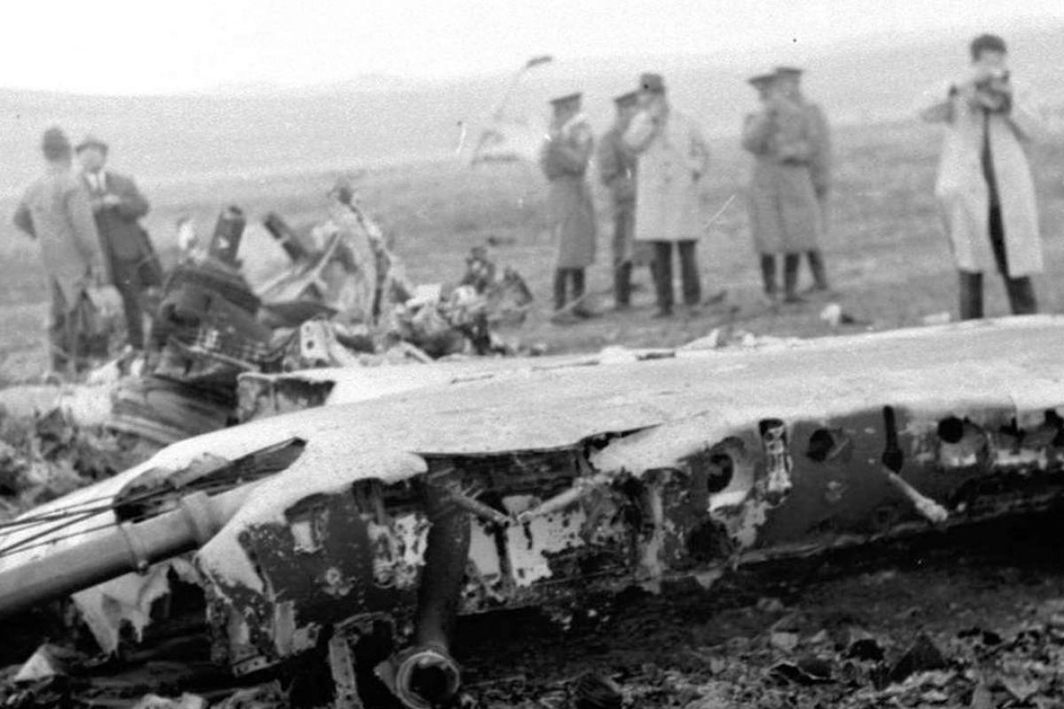
L’avion de Lin Biao s’écrase dans le désert de Gobi (Mongolie), 13 septembre 1971

Slide 17
Groupe central de la Révolution culturelle
Jiang Qing 江青, Zhang Chunqiao 张春桥 Yao Wenyuan 姚文元, Wang Hongwen 王洪文, Kang Sheng 康生
Zhou Enlai 周恩来， Deng Xiaoping 邓小平
Quatre modernisations (si ge xiandaihua 四个现代化) : agriculture, industrie, défense, science

Slide 18
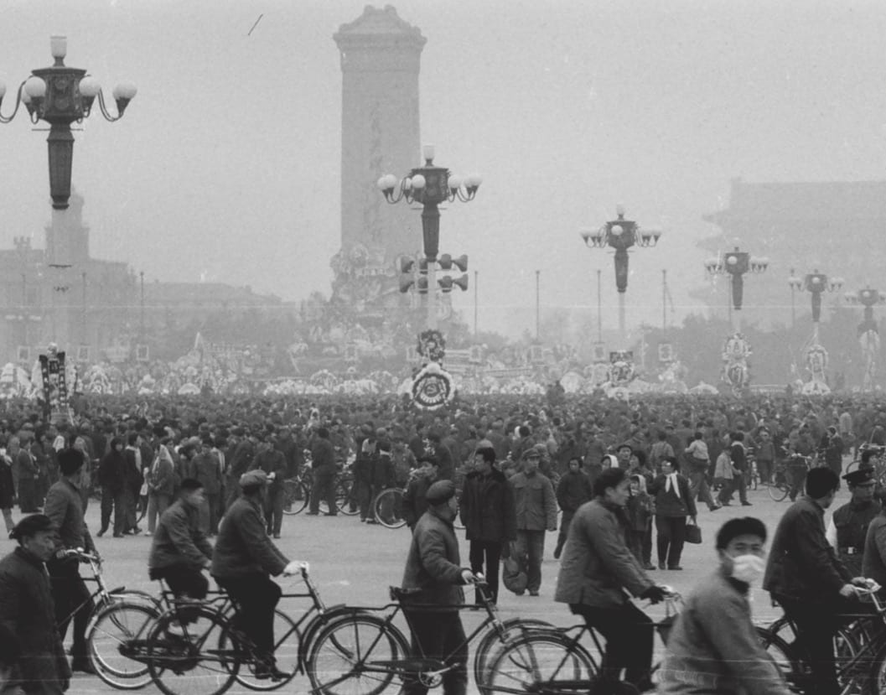
Place Tian’anmen, avril 1976 (source : The China Project)
Qingming 清明

Slide 19
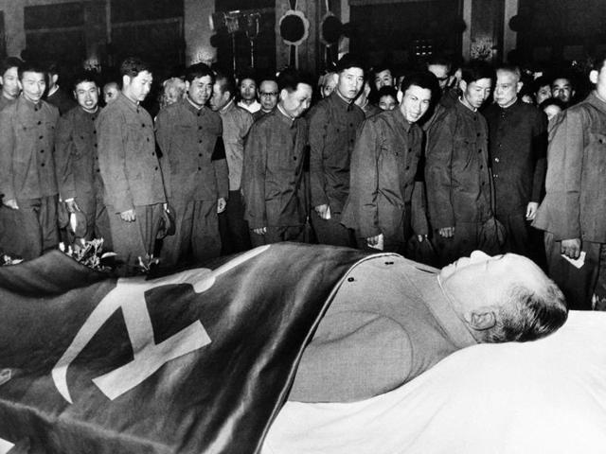
Le corps de Mao Zedong exposé à l’Assemblée nationale populaire, 10 ou 12 septembre 1976 (AP)

Slide 20
Hua Guofeng 华国锋
Bande des Quatre (si ren bang 四人帮) : Jiang Qing, Zhang Chunqiao, Yao Wenyuan, Wang Hongwen

